Slide 1


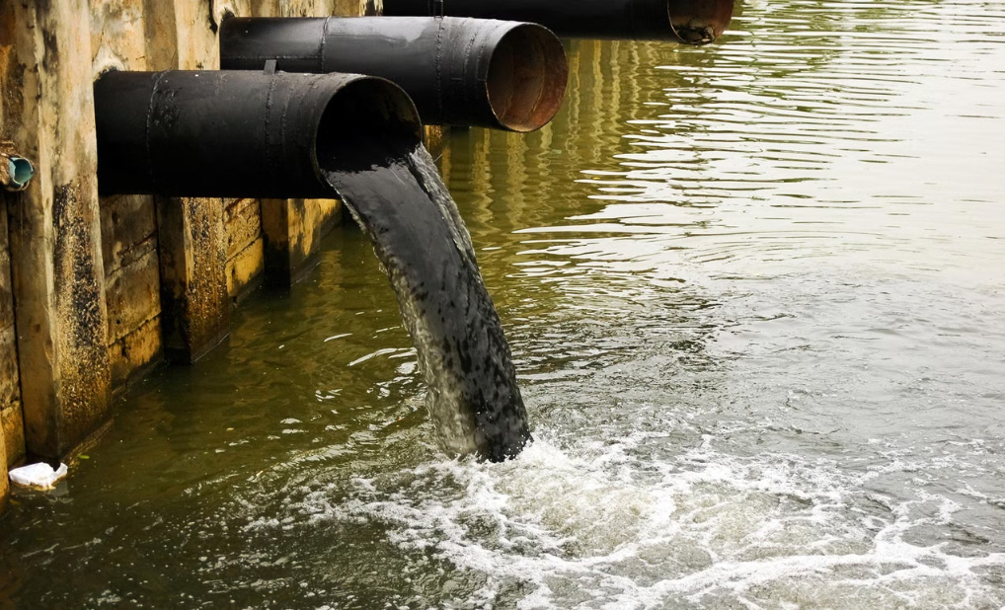


자동차 부품이 환경에 미치는 영향 분석
자동차 산업은 현대 사회에서 필수적인 역할을 하지만, 동시에 환경에 많은 영향을 미치고 있습니다. 이 프로젝트에서는 자동차 부품의 생산 및 사용 과정에서 발생하는 환경 영향을 분석하고, 이를 최소화할 수 있는 방안을 모색하고자 합니다.
by 수오 이

Slide 2
데이터 수집 및 전처리
데이터 소스
데이터 전처리
분석 방법
KOSIS, 에너지관리공단, 환경부 환경통계포털 등의 공공 데이터 포털에서 자동차 부품 생산량, 에너지 소비량, 탄소 배출량 데이터를 수집했습니다.
결측치 처리, 필요한 변수 선택, 데이터 스케일링 등의 전처리 과정을 거쳤습니다. 특히 StandardScaler를 사용하여 데이터를 표준화했습니다.
카테고리별 평균 값을 계산하여 비교 분석하는 방식으로 데이터를 분석했습니다.

Slide 3
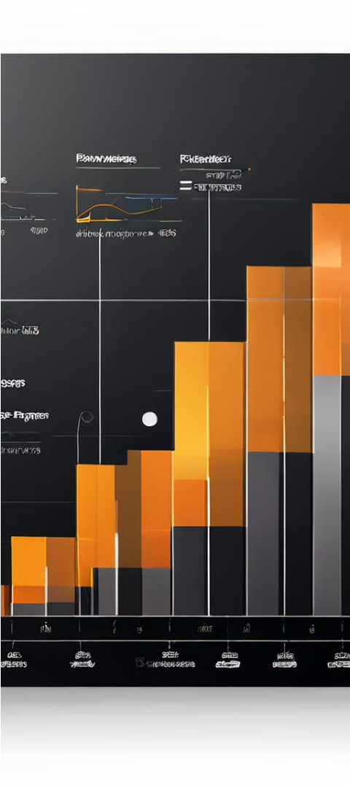
자동차 부품 생산 지표 분석
1
생산지수
자동차 부품 생산지수의 추이를 분석하여 생산 활동의 변화를 확인했습니다.
2
출하지수
자동차 부품 출하지수의 변화를 살펴봄으로써 시장 수요 변화를 파악했습니다.
3
재고지수
자동차 부품 재고지수의 변동을 분석하여 생산과 소비의 균형을 확인했습니다.

Slide 4
자동차 부품 생산 증감률 분석
생산증감률
출하증감률
재고증감률
자동차 부품 생산증감률을 카테고리별로 비교하여 생산 활동의 변화 추이를 파악했습니다.
자동차 부품 출하증감률을 분석하여 시장 수요의 변화 양상을 확인했습니다.
자동차 부품 재고증감률을 살펴봄으로써 생산과 소비의 균형 상태를 분석했습니다.

Slide 5
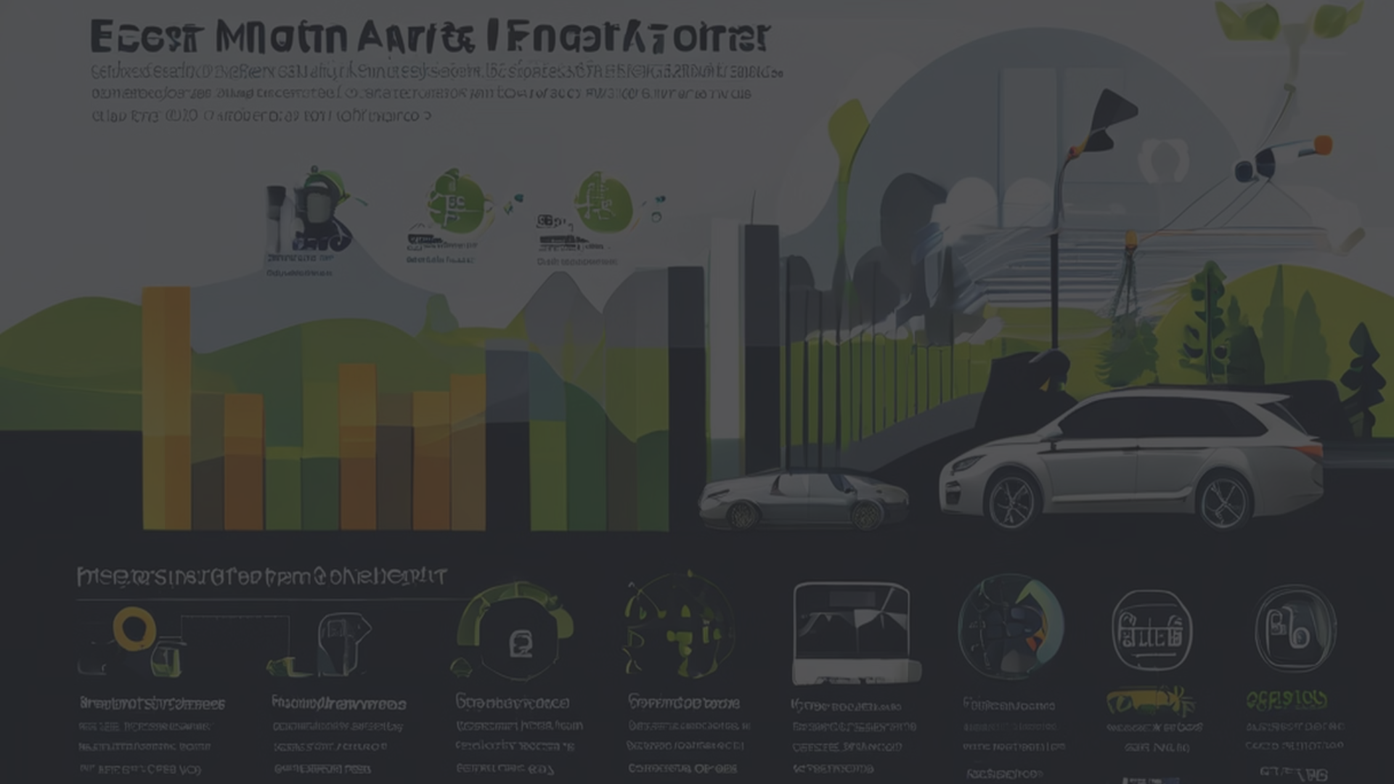
자동차 부품 생산 환경 영향 분석
1
에너지 소비
2
탄소 배출
3
폐기물 발생
자동차 부품 생산 과정에서 발생하는 에너지 소비량을 분석하여 환경 영향을 파악했습니다.
자동차 부품 생산으로 인한 탄소 배출량을 분석하여 기후 변화에 미치는 영향을 확인했습니다.
자동차 부품 생산 과정에서 발생하는 폐기물의 양과 처리 방식을 분석하여 환경 부담을 평가했습니다.

Slide 6

자동차 부품 생산의 지속가능성 제고
친환경 생산 기술
순환경제 모델 도입
자동차 부품 생산 공정에서 에너지 효율을 높이고 폐기물을 최소화할 수 있는 친환경 기술 도입이 필요합니다.
자동차 부품의 재사용, 재활용을 통해 자원 순환을 촉진하는 순환경제 모델을 적용해야 합니다.
정부 정책 지원
자동차 부품 생산의 지속가능성을 높이기 위한 정부 차원의 정책적 지원이 필요합니다.

Slide 7



자동차 부품 생산 과정의 탄소 배출 저감
재생에너지 활용
에너지 효율 향상
폐기물 관리 강화
자동차 부품 생산 공정에서 재생에너지 사용을 확대하여 탄소 배출을 줄여야 합니다.
생산 설비와 공정의 에너지 효율을 높여 전반적인 에너지 소비를 감축해야 합니다.
자동차 부품 생산 과정에서 발생하는 폐기물을 체계적으로 관리하고 재활용해야 합니다.

Slide 8




결론 및 제언
환경 영향 분석
자동차 부품 생산 및 사용 과정에서의 환경 영향을 종합적으로 분석했습니다.
지속가능성 제고
친환경 생산 기술, 순환경제 모델, 정부 정책 지원 등을 통해 지속가능성을 높일 수 있습니다.
탄소 배출 저감
재생에너지 활용, 에너지 효율 향상, 폐기물 관리 강화로 탄소 배출을 줄일 수 있습니다.
이 프로젝트를 통해 자동차 부품 생산 과정의 환경 영향을 종합적으로 분석하고, 이를 최소화할 수 있는 방안을 모색했습니다. 향후 자동차 산업의 지속가능성을 높이기 위해서는 정부, 기업, 소비자가 협력하여 친환경 생산과 소비 문화를 정착시켜 나가야 할 것입니다.

